Slide 1
原生DOM知识的积累
司徒正美

Slide 2
DOM的重要性
DOM是前端开发的操作主体,种类繁多,是大理石,檀香木,黄金,青铜,玉石,银块,瓷砖,水晶……
CSS是挂毯，墙纸，地毯，壁画，帐幔
javascript只是粘合剂,水泥

Slide 3
了解各种质材才能建造宏伟壮丽的宫殿，你只有水泥与砖头只能建民房
当你手上有一把锤子的时候，看所有的东西都是钉子

Slide 4
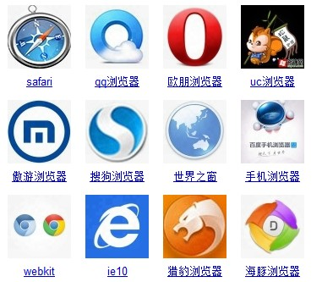
如何判定当前浏览器
UA 不可靠，杂质多，充满欺骗与谎言
缺憾判定，功能判定，特性判定

Slide 5
缺憾判定
升级了就失效
!+"\v1"
!-[1,]
!"1"[0]
/\w/.test('\u0130')

Slide 6
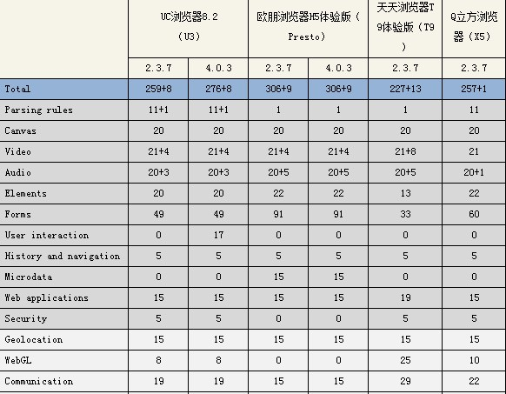
功能判定
jquery.support的实现，复杂，专治国产无良浏览器玩空接口跑高分的伎俩

Slide 7
特性判定
只判定其存在不存在，简单实用
两种ＡＰＩ
私有实现
带私有前缀的非标准实现

Slide 8
私有实现
IE
window.toStaticHTML
window.XDomainRequest
window.createPopup
window.VBArray
window.ActiveXObject
chrome
window.chrome
FF
window.GeckoActiveXObject
window.netscape
window.Components
window.updateCommands
window.sidebar
opera
window.opera

Slide 9
非标准实现
style.msInterpolationMode(IE7图片抗锯齿)
style.MsTransform(IE9)
document.msVisibilityState
document.msHidden
window.msSetImmediate
window.MSGestureEvent
window.MSInputMethodContext(IE11)
document.mozRequestFullScreen
navigator.mozNotification
element.mozMatchesSelector
window.webkitRequestAnimationFrame
window.WebkitTransitionEvent
window.WebKitCSSMatrix
window.OTransitionEvent
window.oTransitionEvent

Slide 10
oninput
与onchange的区别是,不用等到失去焦点,每改变一个字符都会触发
目前我们有四种方法来改变value值
el.value = "xxx"
el.setAttribute("value","xxx")
用户通过键盘输入改变
用户通过语音输入改变

Slide 11
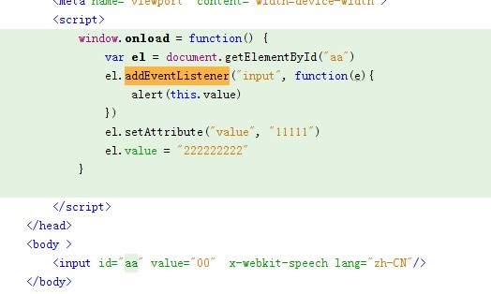

Slide 12
各种兼容方案
W3C的oninput支持方式１，方式３，并且支持剪切粘贴退格引发的改动监听
DOMAttrModified 支持方式２
IE6-8的onpropertychange 支持方式１，方式２，方式３，并且支持剪切粘贴退格
IE9的onpropertychange 支持方式１，方法３，不支持剪切粘贴

Slide 13
ＩＥ９的救渎
onpropertychange结合cut, paste事件处理
或者keyup cut paste change四管齐下
el.attchEvent("onpropertychange", function(e){
if(e.propertyName == "value"){
}
})

Slide 14
语言输入的处理
webkitspeechchange
chrome11
http://liumiao.me/html/wd/W3C/264.html

Slide 15
另一种思路
mouseover, mouseout + setInterval轮询

Slide 16
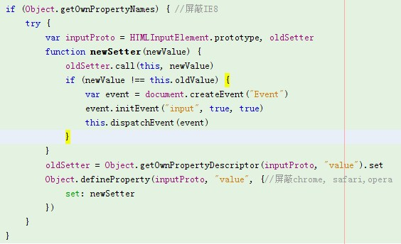
思路三
重写element.value的getter
IE9+ firefox有效
https://github.com/RubyLouvre/avalon/issues/272

Slide 17
中文输入法之痛
maxlength
http://www.cnblogs.com/chyingp/p/3599641.html
compositionstart + compositionend+ input

Slide 18
微博at功能的实现
难点：得到@距离textarea左上角的距离
要点：我们所有丈量用的API都是基于DOM，
妄图通过字体大小乘以字节数是不可能的，更何况有断行的处理

Slide 19
步骤
复制一个等大的pre元素节点，它的内部样式（行高，字体等等）与textarea一模一样。
绑定keyup事件，将textarea.value复制到pre中，此时难点是保持与textarea那样在同相同的位置换行。W3C，在每个字符后插入wbr元素，IE添加word-wrap: break-word; word-break: normal; 样式

Slide 20
将最后一个@用特殊的元素节点包起来，然后通过element.getBoundingClientRect得到它距离页面坐标
Range
用element.getBoundingClientRect得到的坐标相减，得到@距离textarea的坐标，再动态创建一个下拉列表，定位到此处

Slide 21
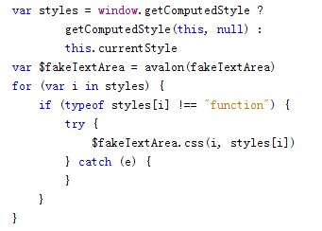
知识点
两个元素的样式对拷

Slide 22
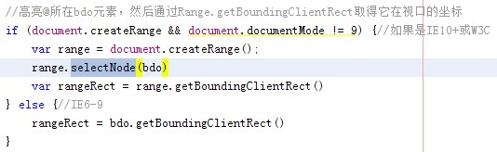
知识点
坐标的获取
https://github.com/RubyLouvre/avalon.oniui/tree/master/at

Slide 23
深入了解事件系统
添加事件
删除事件
事件流
阻止事件传播与默认行为
程序触发事件

Slide 24
程序触发事件
IE6-8
  创建事件对象createEventObject()
  触发事件fireEvent()
W3C
  创建事件对象 createEvent("xxx")
  初始化事件 initXxxxEvent()
  触发事件 dispatchEvent()

Slide 25
双方的弊端
IE6-8不能触发自定义事件
W3C创建与初始化事件非常麻烦,涉及太多API

Slide 26
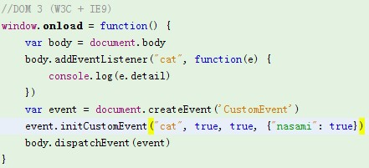
自定义事件
DOM3

Slide 27
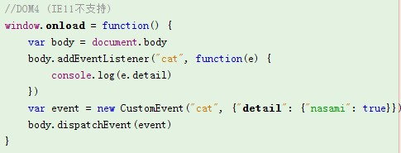
自定义事件
DOM4

Slide 28
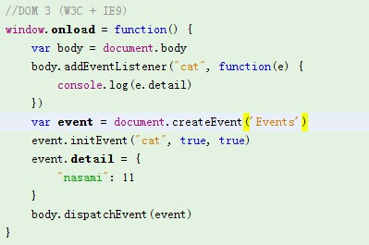
自定义事件
Event基类工厂

Slide 29
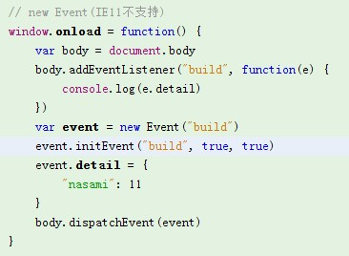
自定义事件
构造器方式

Slide 30
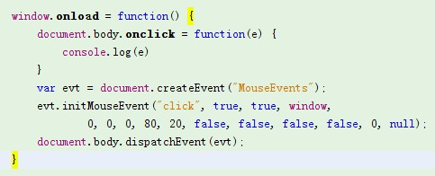
悲剧的鼠标事件模拟
DOM3的initMouseEvent要传15个参数
http://blog.sina.com.cn/s/blog_3e9b01a50100leyj.html

Slide 31
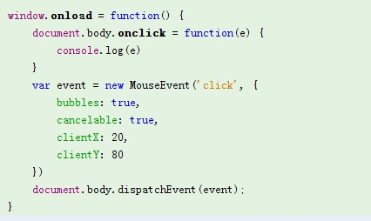
悲剧的鼠标事件模拟
DOM4的EXT式参数打包

Slide 32
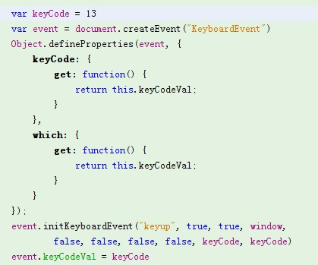
webkit的KeyboardEvent BUG
keyCode, which失效
https://github.com/RubyLouvre/avalon.oniui/issues/6

Slide 33
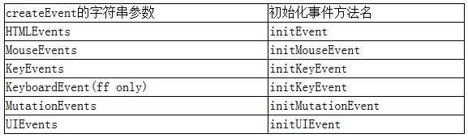
W3C初始化一个事件涉及的方法
https://developer.mozilla.org/en-US/docs/Web/API/document.createEvent#Notes

Slide 34
用途：版块间的通信与UI测试
古人重视马， 马有许多分类：
骍是红色的马；骢是青白色的马；骊、骓是黑色的马；骠是黄色马带白点；骃是浅黑杂白的马。
中国人重视吃，有各种做
事件类型越多，说明交互越来越被重视

Slide 35
Promise与Deferred

